Slide 1
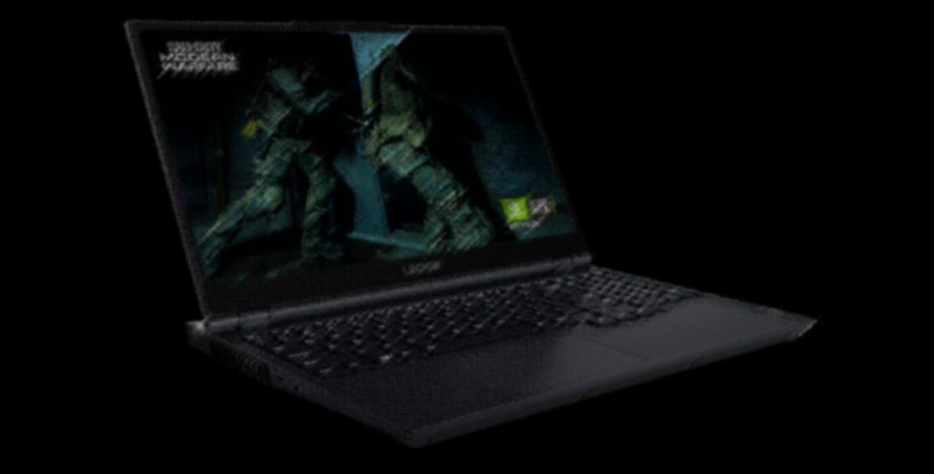
Lenovo
Legion 5 Pro Gen 7

Slide 2

Sadržaj
Pregled specifikacija
Dizajn i izrada
Zaslon
Povezivanje
Softverski paketi
Performanse

Slide 3
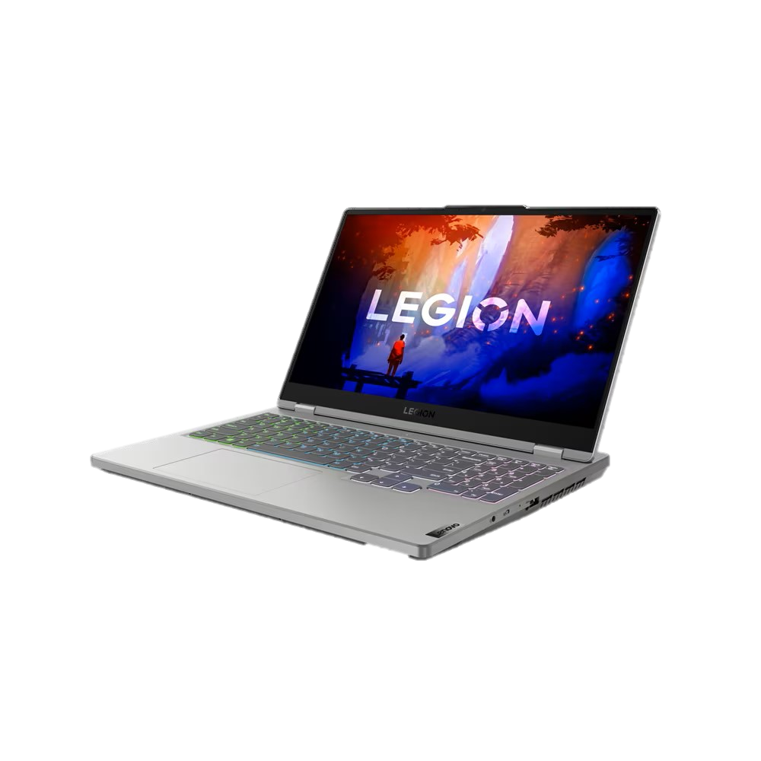
Pregled specifikacija
AMD Ryzen™ serije 6000
NVIDIA® GeForce RTX™ 3. serija
16-inčni FHD zaslon do 144 Hz
DDR5 RAM
Coldfront 4.0 hladnjak i ventilacija

Slide 4
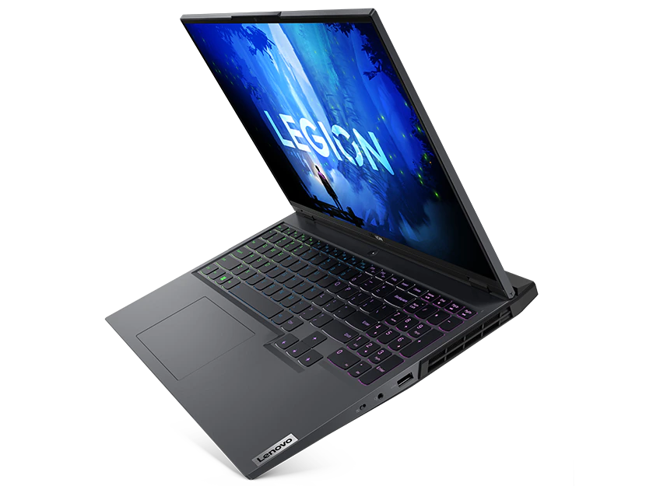
Dizajn i izrada
Moderan i elegantan dizajn
Čvrsta aluminijska konstrukcija
Prilagodljiva RGB tipkovnica

Slide 5
Zaslon
Veličina 15.6”
FHD (1920 x 1080) rezolucija
Širok spektar boja IPS panela
Svjetlina zaslona do 300 nits
Visoka osvježavajuća brzina od 144 Hz
Dolby Vision® support

Slide 6
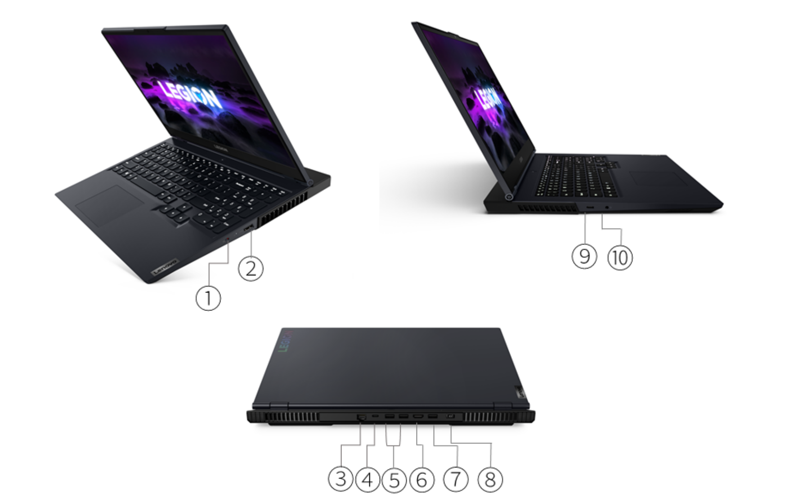
Povezivanje
WiFi 6 (802.11ax) tehnologija za visoke brzine prijenosa podataka do 1000 Mbit/s
Bluetooth 5.0 za pouzdano povezivanje s perifernim uređajima
E-camera shutter switch | HDMI 2.1
USB 3.2 Gen 1 | USB 3.2 Gen 1 (Always On)
Ethernet (RJ-45) | Power connector
USB-C 3.2 Gen 2 | USB-C 3.2 Gen 2 (data transfer / DP 1.4 only)
2x USB 3.2 Gen 1 | Headphone / microphone combo jack (3.5mm)

Slide 7
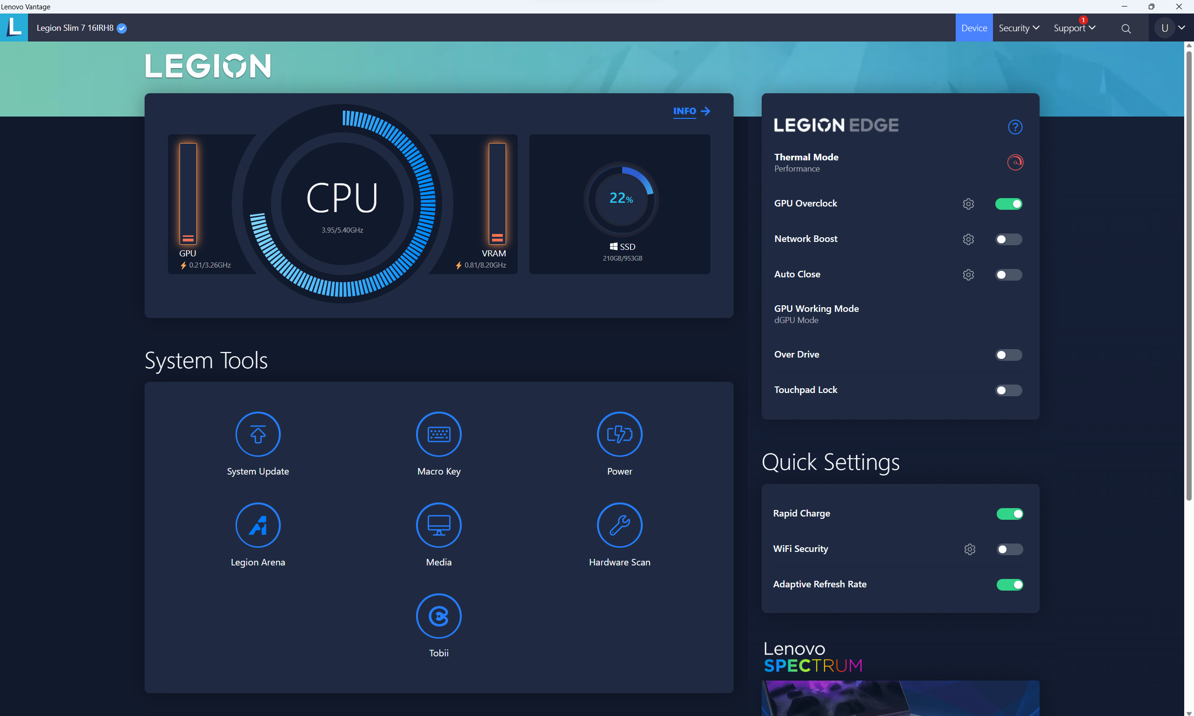
Softverski paketi
Legion Vantage
  Intuitivno sučelje koje omogućava prilagodbu postavki hardvera
  Kontrola performansi, osvjetljenja tipkovnice, ventilatora i mrežnih postavki
MSI Afterburner
  Prilagodba grafičke kartice
Legion Vantage grafičko sučelje

Slide 8
Performanse

Slide 9

Performanse
Multitasking bez zastoja u zahtjevnim aplikacijama
Brza obrada multimedijskih sadržaja, uređivanja video materijala i više
Stabilan rad tijekom intenzivnog korištenja i dugotrajne upotrebe

Slide 10
Performanse

Slide 11
Performanse

Slide 12
Pitanja?

Slide 13
Hvala na pažnji!

